Slide 1
산불 탐지기
IOT 6조

Slide 2
산불 탐지기
소개
배경
목표
경쟁력
구성도
프레임워크
웹구성
시연영상
결론
목차
5. 제작 구성도
1. 구성원 역할
6. 프레임워크
2. 아이디어 배경
7. 웹 구성
3. 프로젝트 목표
8. 시연 영상
4. 경쟁력
9. 결론

Slide 3
산불 탐지기
소개
배경
목표
경쟁력
구성도
프레임워크
웹구성
시연영상
결론
구성원 소개 & 역할
최재혁(조장)
학번 : 2016125077
ESP32 HUB 설계 제작 Rule Engine 작성 DynamoDB 연동
양태웅
학번 : 2016125077
웹 페이지 제작
DB 연동
김한섭
학번 : 2016125077
Esp32 Device 2제작
서보 모터 연결
김인태
학번 : 2016125077
ESP32 CAM 연결
Esp32 Device 3 제작
이준희
학번 : 2016125077
Esp32 Device 1제작
Rule Engine 작성
서보 모터 연결

Slide 4
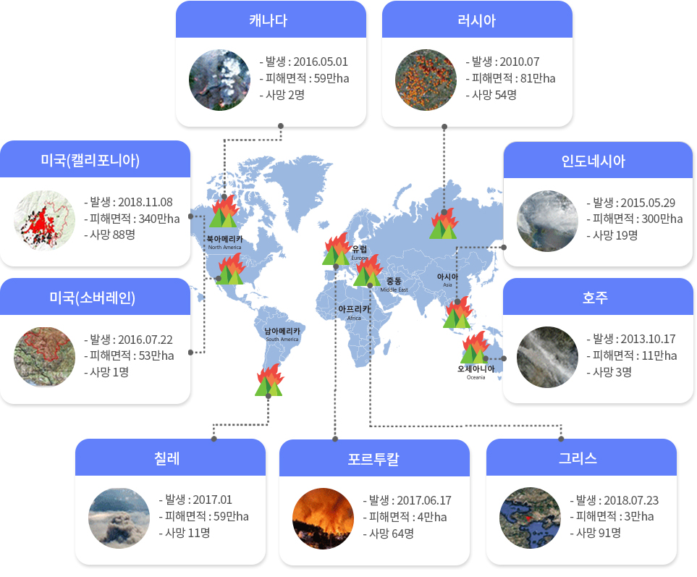
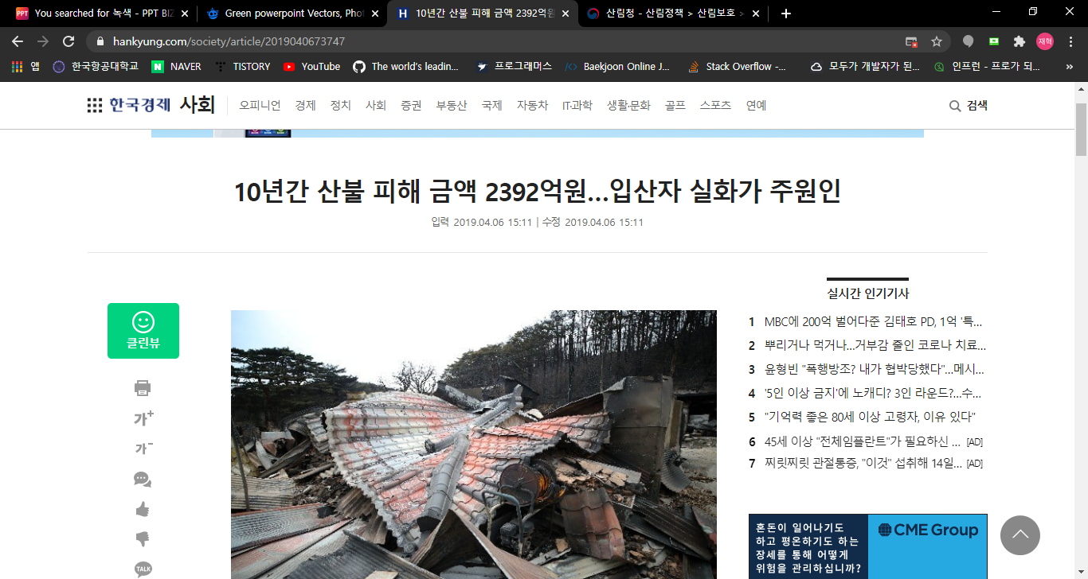
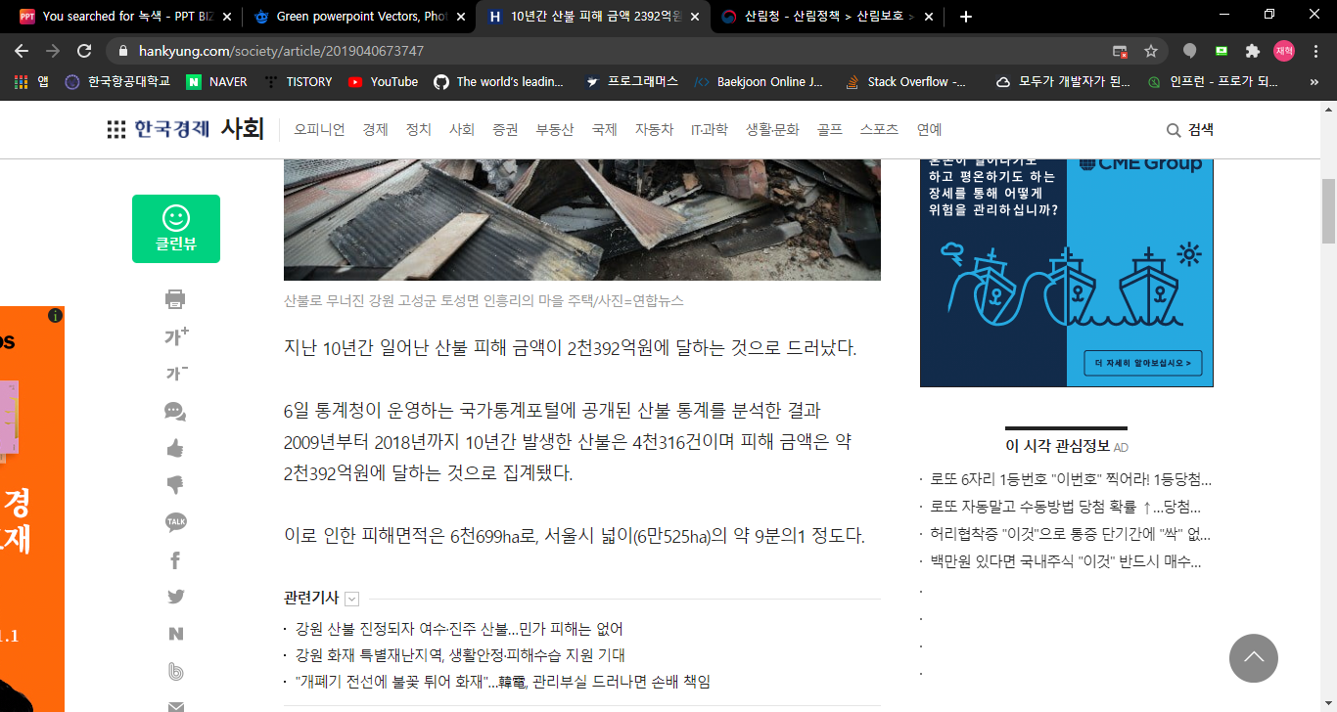
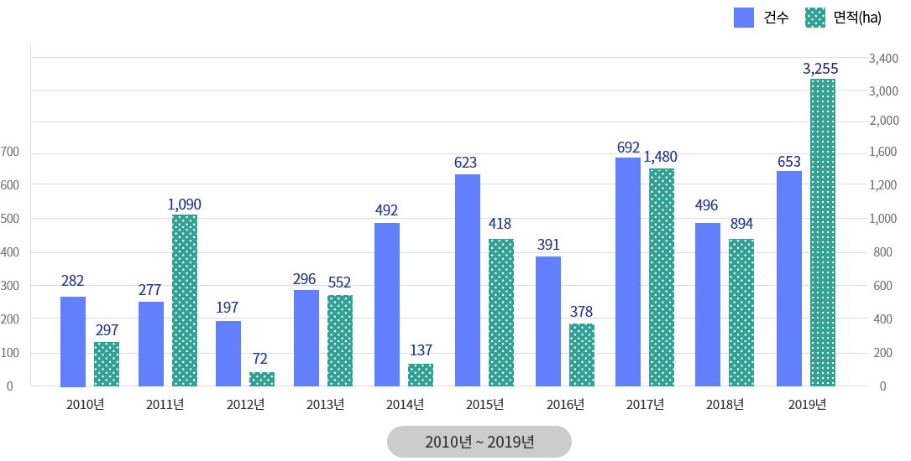
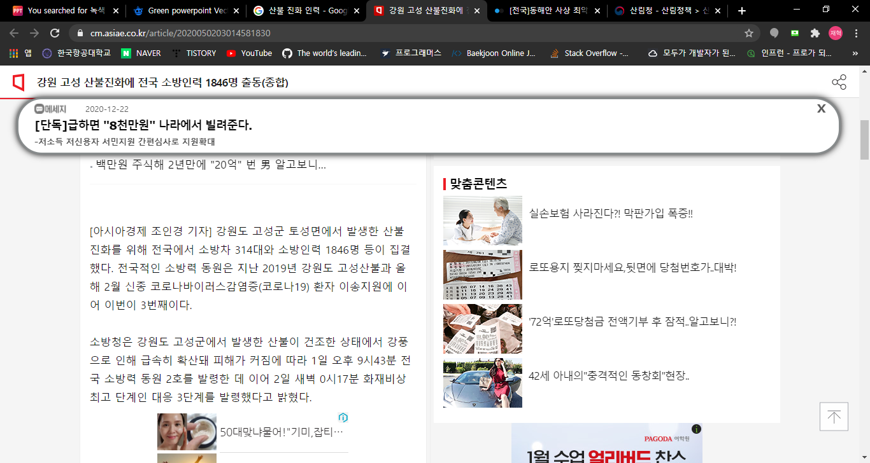
산불 탐지기
소개
배경
목표
경쟁력
구성도
프레임워크
웹구성
시연영상
결론
아이디어 배경
국내 산불피해 증가표

Slide 5
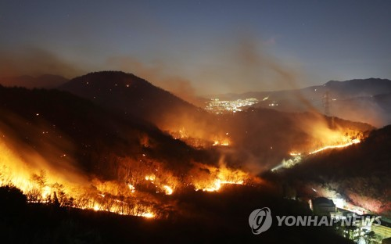
산불 탐지기
소개
배경
목표
경쟁력
구성도
프레임워크
웹구성
시연영상
결론
프로젝트 목표
스마트 IoT 장비를 이용한 산불 발생 및 전파 예방
실시간 데이터 수집을 통해 상황 감시
위치 데이터를 통한 산불 진행 시각화
카메라를 통해 해당 지역 탐지
상황실에서의 빠른 판단 도움

Slide 6
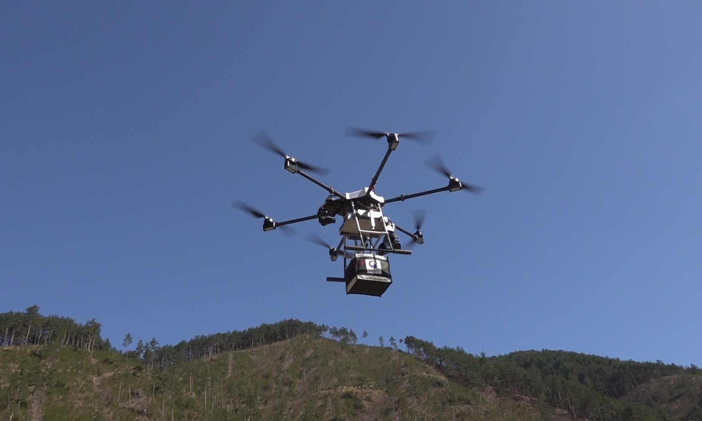
산불 탐지기
소개
배경
목표
경쟁력
구성도
프레임워크
웹구성
시연영상
결론
경쟁력
(평균치 계산)
기존 탐지 CCtv들에 비해서 저렴한 가격
(기존 8만원~40만원)
2. 환경적인 요소에 강함
재료명 | 단가(원) | 수량(개) | 계(원)
점퍼 케이블 | 25 | 약 30 | 750
저항 | 27.5 | 약 10 | 275
브레드 보드 | 1,000 | 2 | 2000
CAM | 8,800 | 1 | 8800
ESP32 | 11,000 | 1 | 11,000
배터리 | 8,000 | 1 | 8,000
BME680 | 25,400 | 1 | 25,400
총계 |  |  | 56,225

Slide 7
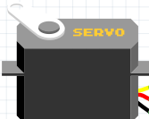
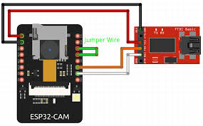
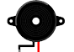
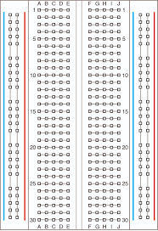
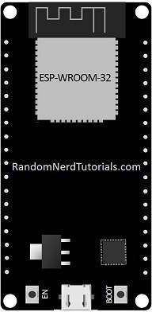
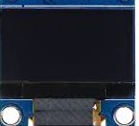
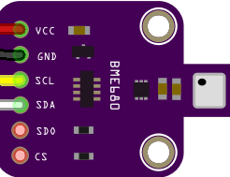
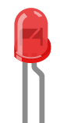

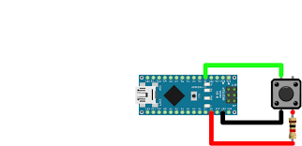
산불 탐지기
소개
배경
목표
경쟁력
구성도
프레임워크
웹구성
시연영상
결론
구성도
Servo Motor
Sensing
Esp32 -CAM
Hub
BME-680
X3

Slide 8













산불 탐지기
소개
배경
목표
경쟁력
구성도
프레임워크
웹구성
시연영상
결론
프레임 워크
Items
Users
Amazon DynamoDB
loT MQTT protocol
Web Server
Email
loT action
loT rule
AWS loT Core
AWS Lambda
Amazon Simple
Notification Service
Mobile client
Amazon Simple
Notification Service

Slide 9



산불 탐지기
소개
배경
목표
경쟁력
구성도
프레임워크
웹구성
시연영상
결론
웹 구성
Action.js
Kakao Map
Api
Controller
POST
Http Request
View
GET
Servlet
DTO.java
Kakao Map
Api
Index.jsp
Kisa api
Http Response
Client
Model
Data Base

Slide 10
산불 탐지기
소개
배경
목표
경쟁력
구성도
프레임워크
웹구성
시연영상
결론
시연영상

Slide 11
산불 탐지기
소개
배경
목표
경쟁력
구성도
프레임워크
웹구성
시연영상
결론
결론 및 효과
빠른
상황전달
응용프로그램
확대
스마트
IoT 적용
기타
산림 관리
스마트 드론, 웹, 앱 등을
활용한 실시간 데이터
통신
산불 관리 장비지만
산의 환경 요소 측정, 실시간
상황 감지 등 여러 효과 기대
알림 문자, 메일 등
긴박한 상황 전달 과 피해 진행
경로 예측
산 같은 스마트 장비의
부재가 많은 곳에 필요

Slide 12
Q&A
감사합니다

